Slide 1
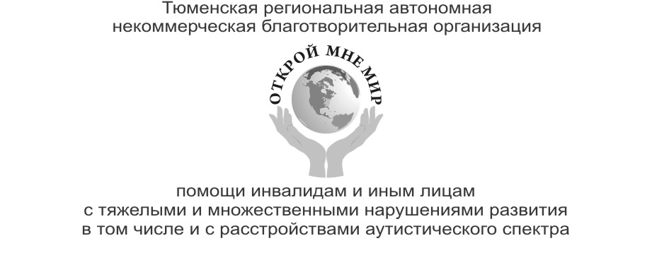
Тюменская региональная автономная некоммерческая благотворительная организация помощи инвалидам и иным лица с тяжелыми и множественными нарушениями развития, в том числе и с расстройствами аутистического спектра «ОТКРОЙ МНЕ МИР»

Slide 2
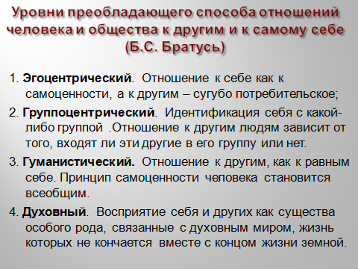

Slide 3

Мы разные, но равные

Slide 4
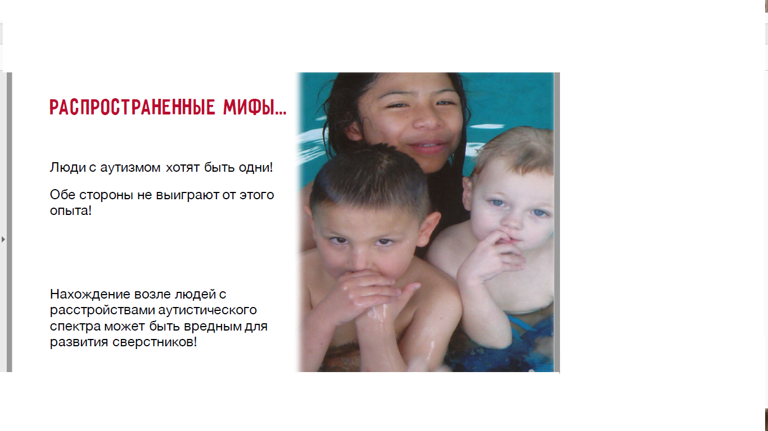

Slide 5
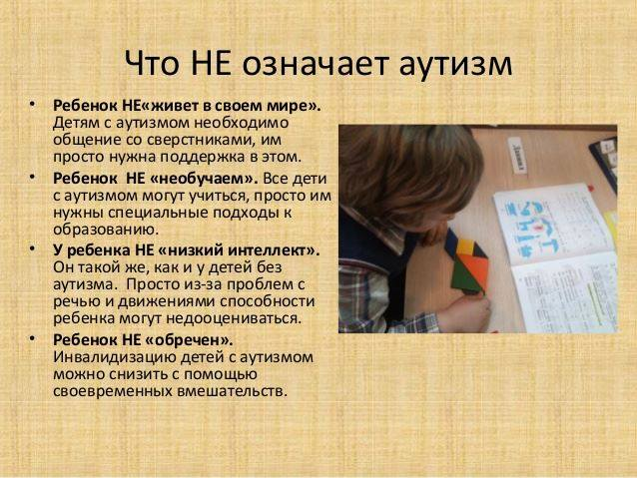

Slide 6
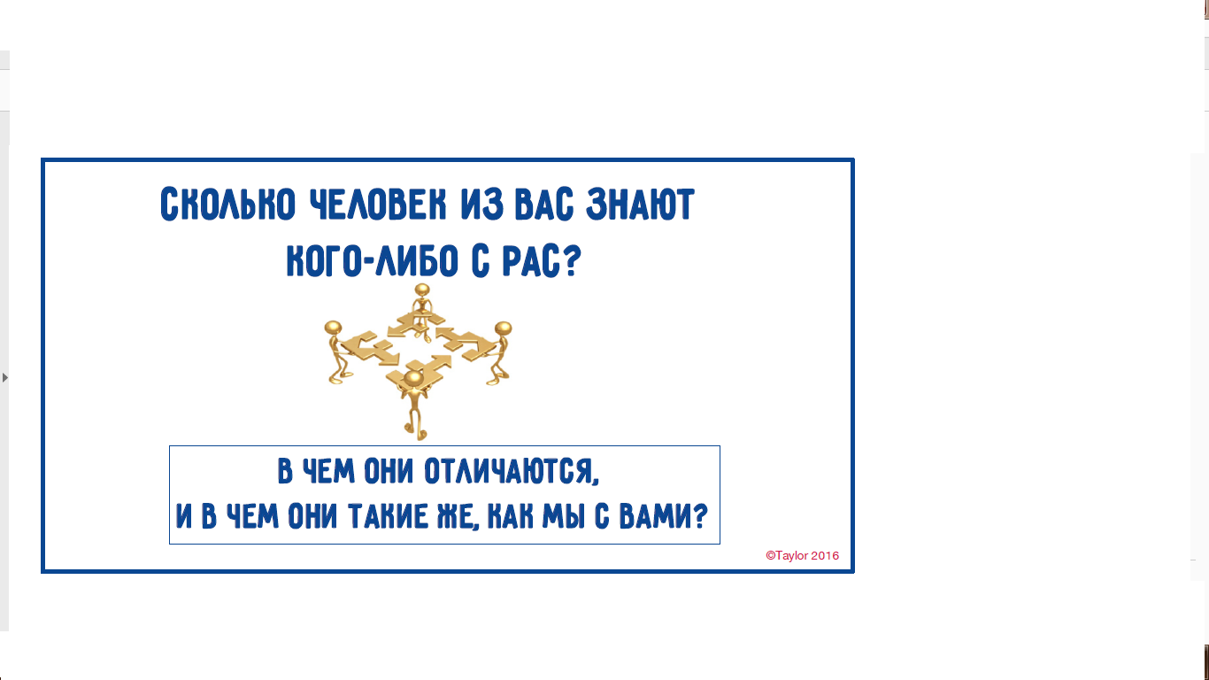

Slide 7
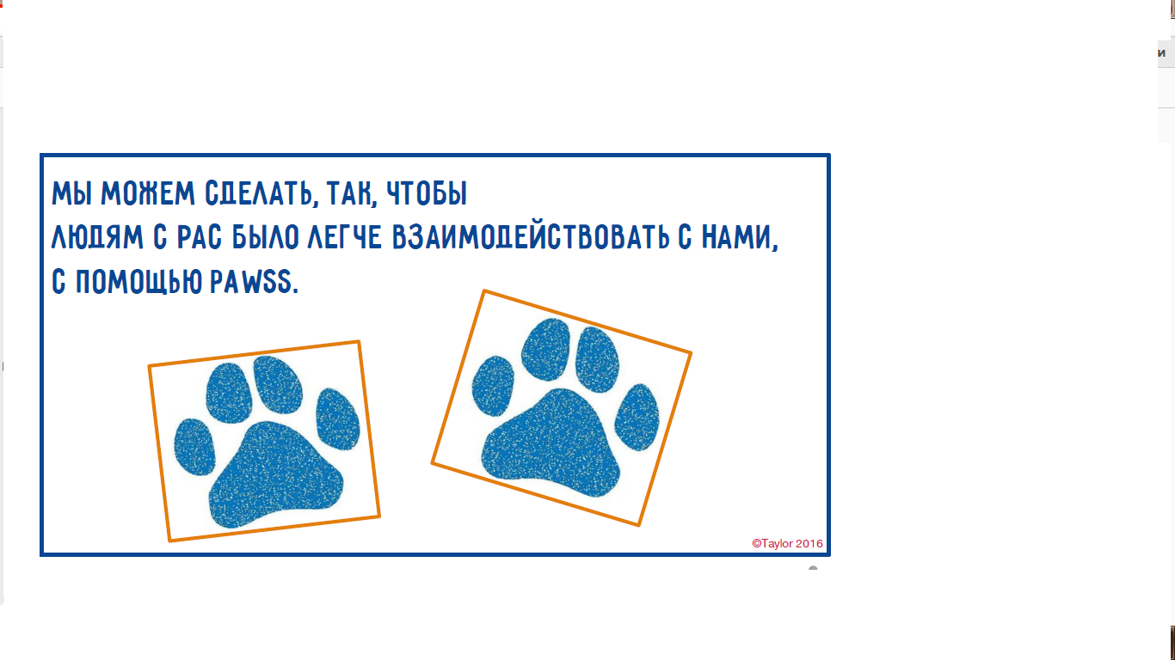

Slide 8
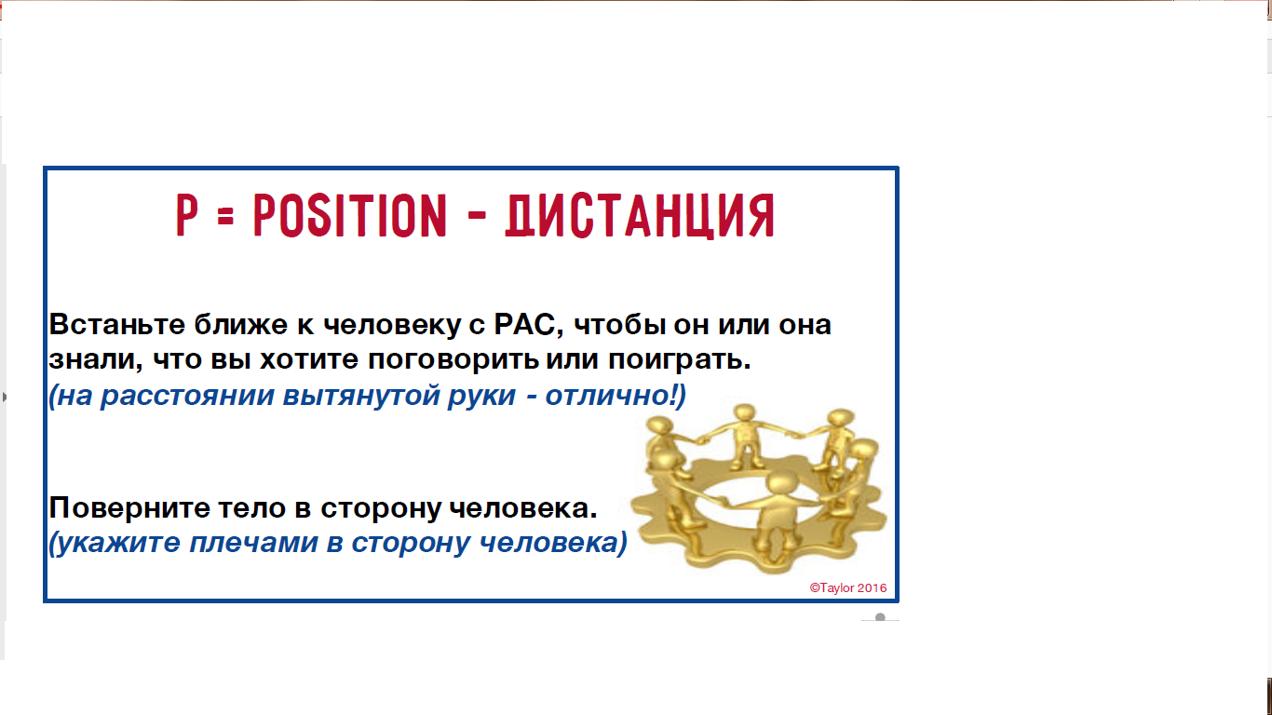

Slide 9
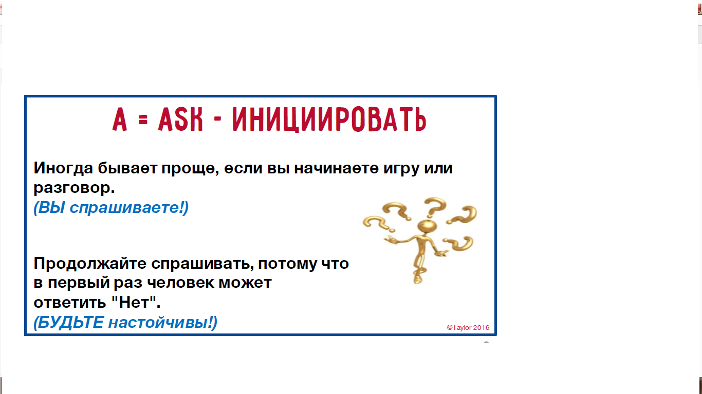

Slide 10
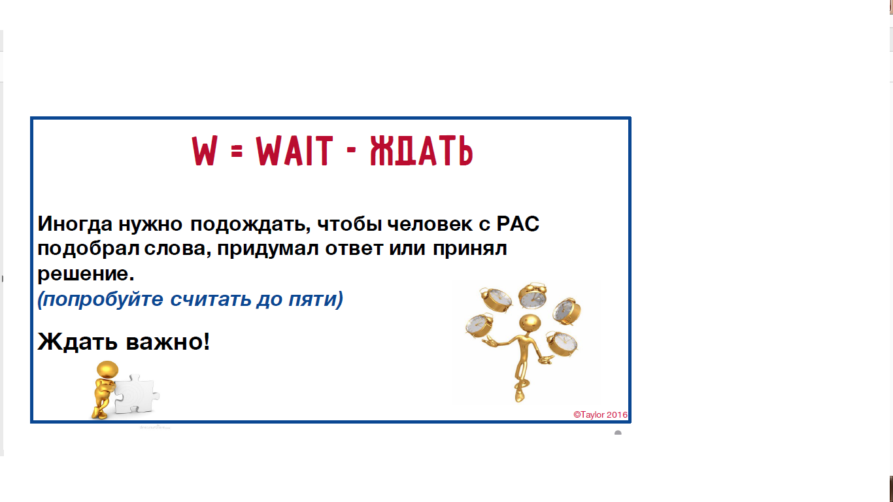

Slide 11
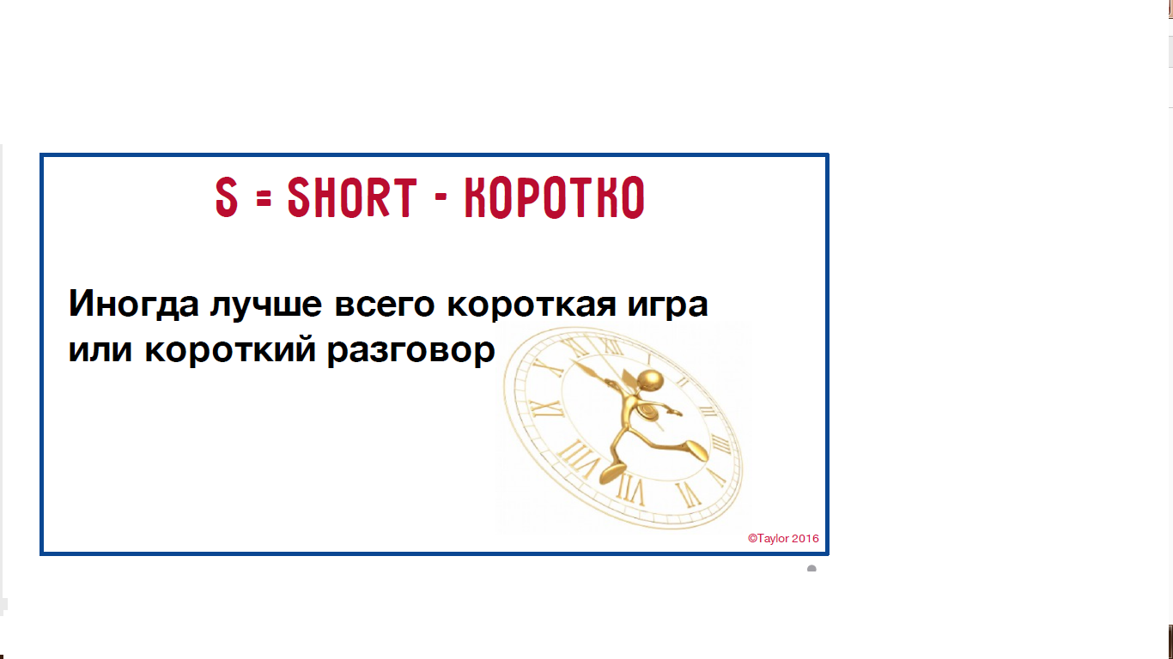

Slide 12
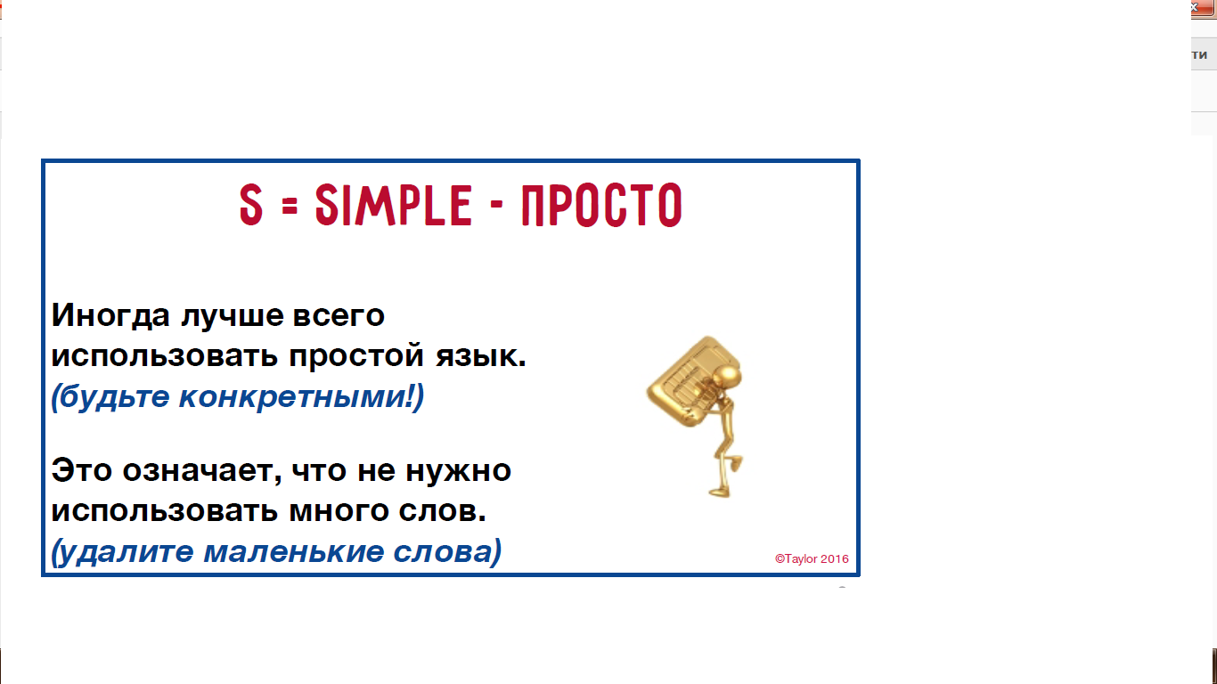

Slide 13
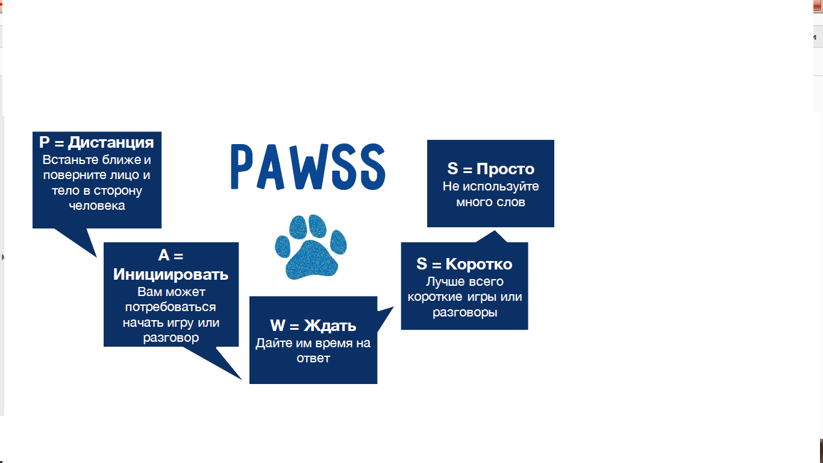

Slide 14
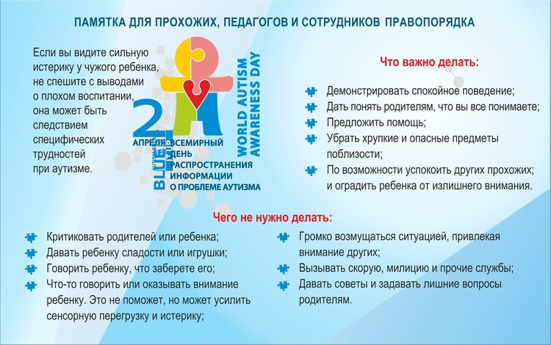

Slide 15


Slide 16
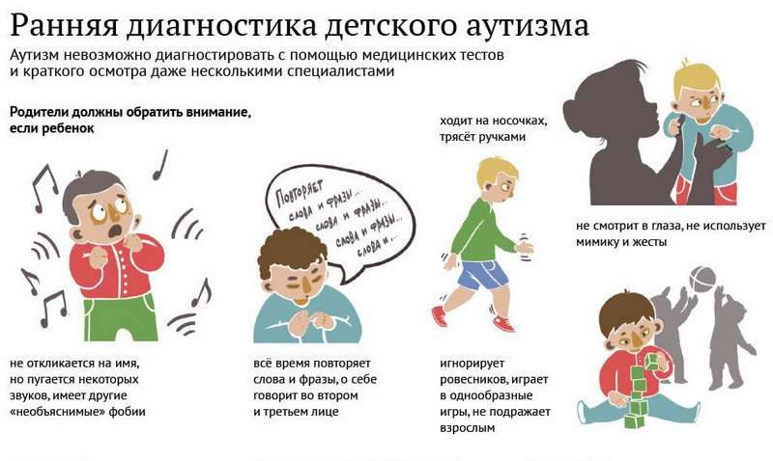

Slide 17

ИМ НУЖНА ВАША ДРУЖБА

